Slide 1

Guía práctica para elegir los motores de mi robot
Javier Baliñas Santos
12 de Mayo de 2018

Slide 2
¿Qué vamos a ver?
¿Dónde coloco los motores en mi robot?
  Centro de gravedad y transferencia de masa
  Momento de inercia
¿Influye el peso del robot en el agarre al suelo?
¿De cuánta potencia deberían ser los motores?
¿Cómo elegir el motor de la potencia necesaria?
¿Cómo elegir la reductora del motor?

Slide 3
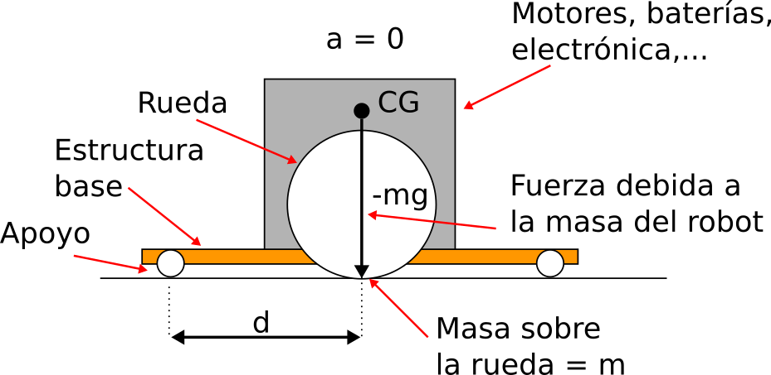
1.1. Centro de gravedad y transferencia de masa
Cuando el robot no está acelerando/frenando, toda la masa está sobre las ruedas

Slide 4
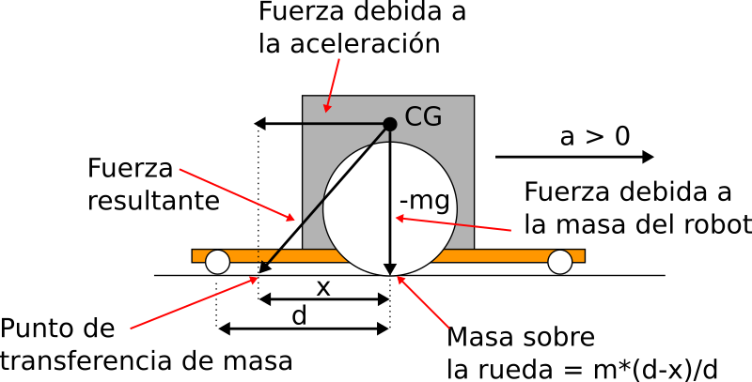
1.1. Centro de gravedad y transferencia de masa
Centro de gravedad alto
Transferencia de masa lejos de las ruedas
Si no hay peso sobre las ruedas, no hay adherencia al suelo :-(

Slide 5
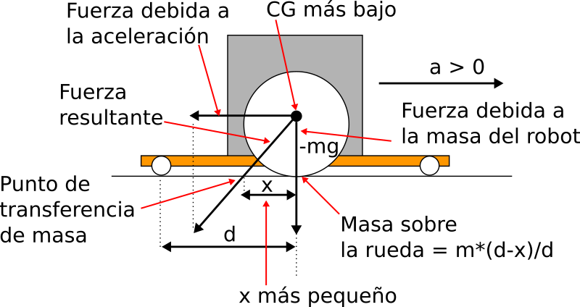
1.1. Centro de gravedad y transferencia de masa
Centro de gravedad bajo
Motores finos o ligeros permiten tener un CG bajo
Más masa sobre las ruedas, mayor agarre para acelerar
La fuerza resultante actúa a través del CG

Slide 6
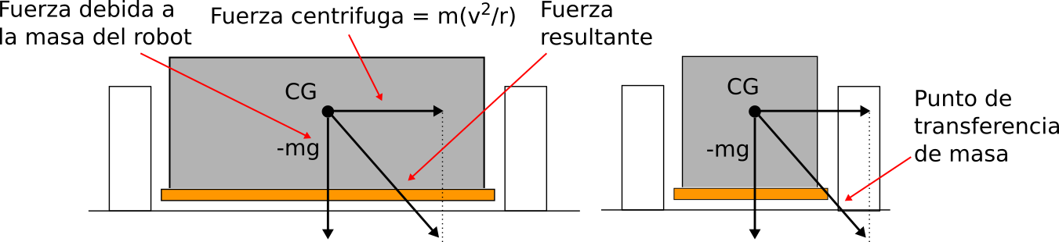
1.1. Centro de gravedad y transferencia de masa
Transferencia de masa en una curva de radio r a una velocidad v
Con un CG alto, mayor probabilidad de derrapar o volcar en las curvas
Intentar mantener el CG del robot lo más bajo posible
Intentar hacer el robot lo más ancho posible

Slide 7
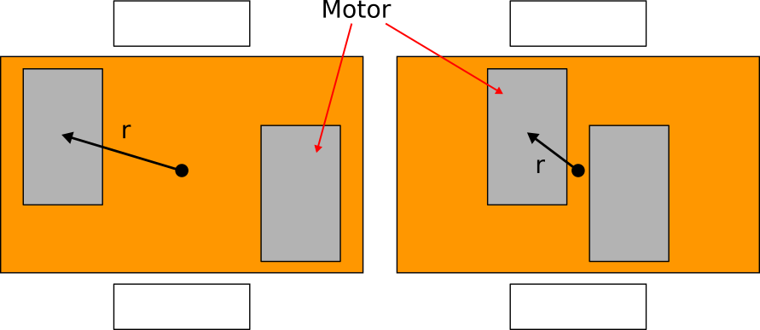
1.2. Momento de inercia
El momento de Inercia (I) es la resistencia que presenta un cuerpo a ser acelerado en rotación.
I = m * r²
m: masa del motor

Slide 8
1.2. Momento de inercia
Para un par M dado (motor), cuando el momento de inercia es grande, la aceleración en rotación se reduce → El robot gira más despacio
Ley equivalente a F=ma en rotación:
Par = I * α, siendo α la aceleración angular
Mantener las partes pesadas como motores o baterías lo más cerca posible del centro del giro del robot
Si el momento de inercia es grande, se necesitan motores de mayor potencia y por lo tanto baterías más grandes :(

Slide 9
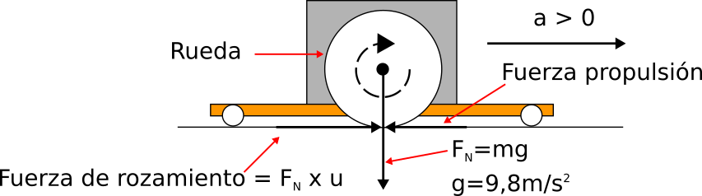
2. ¿Influye el peso del robot en el agarre al suelo?
Fuerza (Newtons) = masa (kg) x aceleración (m/s²)
La fuerza para propulsar al robot hacia delante depende de la potencia del motor y del coeficiente de rozamiento u.
Si el motor es de suficiente potencia → el rozamiento es lo que limita
Si el motor supera la fuerza de rozamiento, las ruedas derrapan

Slide 10
2. ¿Influye el peso del robot en el agarre al suelo?
Para evitar el derrape:
Fuerza de propulsión < Fuerza de rozamiento ✔
  F_{R} = F_{N} x u
  F_{R} = mg x u → F_{R} = m (g x u) → F = ma
  La aceleración límite es = g x u
  Si u=0,7 → el límite de aceleración es aprox. = 7m/s²
La aceleración no depende de la masa, está limitada por las ruedas.
La suciedad reduce el rozamiento → limpieza de ruedas y pista

Slide 11
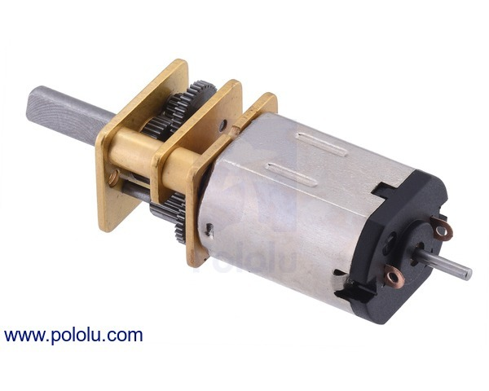
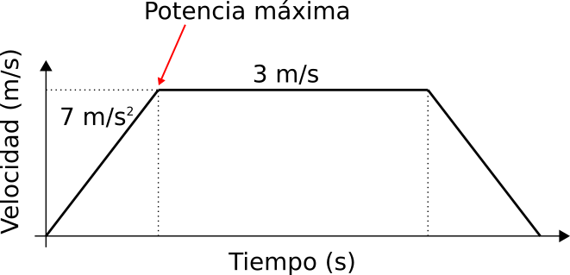
3. ¿De cuánta potencia deberían ser los motores?

Slide 12
3. ¿De cuánta potencia deberían ser los motores?
Fuerza (Newtows) = masa (kg) x aceleración (m/s²)
Fuerza = 0,12kg x 7m/s² = 0,84N
Potencia (w) = Fuerza(N) x Velocidad(m/s)
La potencia máxima se da para una aceleración de 7m/s², cerca de la velocidad máxima de 3m/s
Potencia max. = 0,84N x 3m/s = 2,52 w
Como tenemos dos motores → Potencia por motor = 1,26w

Slide 13
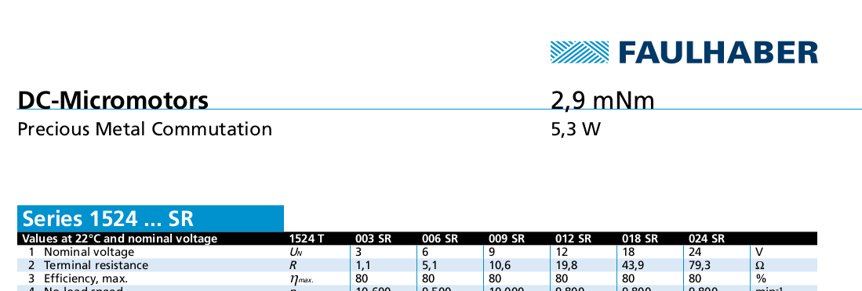
3. ¿Cómo elegir el motor de la potencia necesaria?
Datos del fabricante motor DC

Slide 14
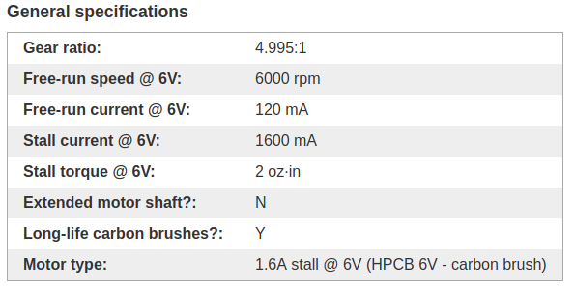
3. ¿Cómo elegir el motor de la potencia necesaria?
Datos del fabricante conjunto motor DC + reductora (“Pololu”)
¿Potencia?

Slide 15
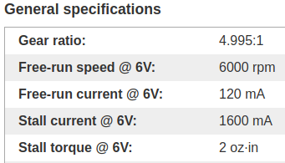
3. ¿Cómo elegir el motor de la potencia necesaria?
Potencia (w) = R/4 * (U/R - I₀)² [1]
U (voltios) es la tensión nominal del motor
I₀ (amperios) es la corriente del motor en vacío
R (ohmios) es la resistencia del bobinado del motor → R = U/I_{H}
I_{H} (amperios) es la corriente del motor bloqueado

Slide 16
3. ¿Cómo elegir el motor de la potencia necesaria?
Potencia (w) = R/4 * (U/R - I0)²
R = 6V/1,6A = 3,75ohm
Potencia = 3,75ohm/4 * (6V/3,75ohm - 0,12A) → Potencia = 2,05w
Potencia > Potencia máxima = 1,26w ✔
Bateria lipo de 2 celdas → U=7,4v → Potencia = 3,22w ✔✔

Slide 17
4. ¿Cómo elegir la reductora del motor?
Una reductora (K_{G}) permite aumentar el par de salida del motor a costa de disminuir su velocidad
Par (Nm) = fuerza (Newtows) x distancia (m)
Par de salida = Par del motor * K_{G}
M_{R} = M_{M} * K_{G}
Velocidad de salida = Velocidad del motor / K_{G}
w_{R} = w_{M} / K_{G}
Eje de salida → rueda
Eje del motor

Slide 18
4. ¿Cómo elegir la reductora del motor?
Dos condiciones a cumplir por recomendación de los fabricantes [1]:
Par necesario en el motor (M_{M}) < ½ * Par del motor bloqueado (M_{H})
M_{M} < M_{H} / 2
M_{R} = M_{M} * K_{G}→ M_{M} = M_{R} / K_{G}
Velocidad necesaria en el motor (w_{M}) > ½ Velocidad del motor en vacío (w₀)
w_{M} > w₀ / 2
w_{R} = w_{M} / K_{G}→ W_{M} = W_{R} * K_{G}

Slide 19
4. ¿Cómo elegir la reductora del motor?
Cálculo del par y la velocidad necesaria en la rueda:
Rueda de diámetro D = 24mm
Par total necesario M = fuerza x radio de la rueda
M = 0,84N x 12mm = 10,08mNm
El par necesario en la rueda → M_{R} = 5,04mNm
La circunferencia de la rueda = Pi x Diametro de rueda = 0,0754m
Velocidad = 3m/s, las revoluciones del motor w_{R} = Velocidad / Circunferencia
w_{R} = 3m/s / 0,0754m = 39,8rps → W_{R}= 2387rpm

Slide 20
4. ¿Cómo elegir la reductora del motor?
Por lo tanto, en la rueda necesitamos un par de 5,04mNm a una velocidad de 2387rpm. Pasando a través de la reductora en el motor necesitamos un par y una velocidad:
M_{M} = M_{R} / K_{G} = 5,04mNm / K_{G}
W_{M} = W_{R} * K_{G} = 2387rpm * K_{G}

Slide 21
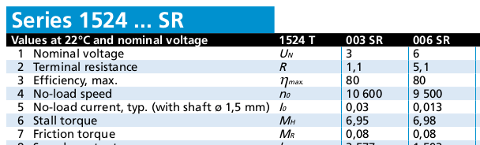
4. ¿Cómo elegir la reductora del motor?
Datos del fabricante motor DC

Slide 22
3. ¿Cómo elegir la reductora del motor?
Datos del fabricante conjunto motor DC + reductora (“Pololu”)
K_{G} (cte) es el factor de reducción
W_{R} (rpm) es la velocidad en vacío a la salida de la reductora
M_{HR} (Nm) es el par a la salida de la reductora con el motor bloqueado
W₀ = W_{R} * K_{G} = 30000rpm
M_{H} = M_{HR} / K_{G} = 2,82mNm

Slide 23
3. ¿Cómo elegir la reductora del motor?
Reductora 5:1 ✖
¿ M_{M} < M_{H} / 2 ?
M_{M} = M_{R} / K_{G} = 5,04mNm / 5 = 1mNm
M_{H}/ 2 = 1,41mNM
1mNm < 1,41mNm ✔
¿ w_{M} > w₀ / 2 ?
W_{M} = W_{R} * K_{G} = 2387rpm * 5 = 11937rpm
w₀ / 2 = 30000rpm / 2 = 15000rpm
11937rpm > 15000rpm ✖
Reductora 10:1✔
¿ M_{M} < M_{H} / 2 ?
M_{M} = M_{R} / K_{G} = 5,04mNm / 10 = 0,5mNm
M_{H}/ 2 = 1,41mNM
0,5mNm < 1,41mNm ✔
¿ w_{M} > w₀ / 2 ?
W_{M} = W_{R} * K_{G} = 2387rpm * 10 = 23870rpm
w₀ / 2 = 30000rpm / 2 = 15000rpm
23870rpm > 15000rpm ✔

Slide 24


Referencias y más información
Referencias:
Technical info 2014. Faulhaber.
uMouse lecture-Mar17. Ng Beng Kiat. Taiwan 2009
Datasheet motor 1524 Faulhaber
Página web motores Pololu
Más información:
Mi blog: balitronics.wordpress.com
Mi TFC: github.com/supernudo/tfc_ie_eurobot
Página FB Puma Pride: FB/pumaprideteam
Página web Eurobotics Engineering: arc-robots.org
GitHub: Puma Pride, Eurobotics Engineering, Supernudo, Resaj, JavierIH
Twitter: @supernudo, @rugidodepuma, @JavierIH

Slide 25
GRACIAS

